Slide 1
POSICIONAMIENTO
Pérez Cruz Pamela Lizeth
Rojas Zepeda Luis Eduardo

Slide 2
¿Para qué sirve?
Sirve para indicar de qué forma un elemento fluye por la página. Gracias esta propiedad podremos indicar si el elemento al que se aplica realmente se comportará como una capa de contenidos que se colocará libremente en la página. Se detallan los posibles valores que puede tomar position.

Slide 3
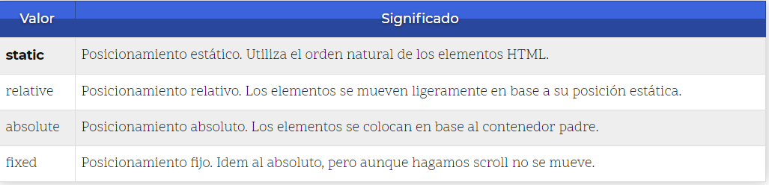
Valores de Position

Slide 4
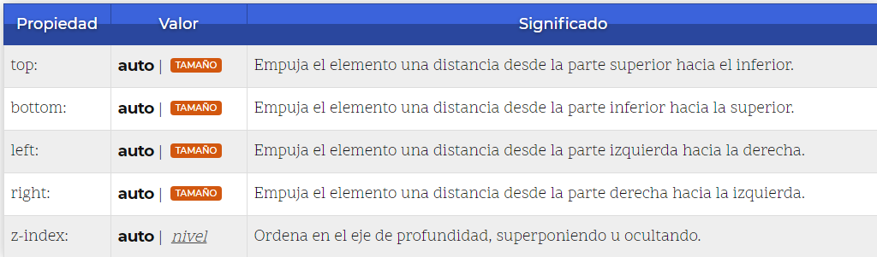
Propiedades de absolute, fixed o relative

Slide 5
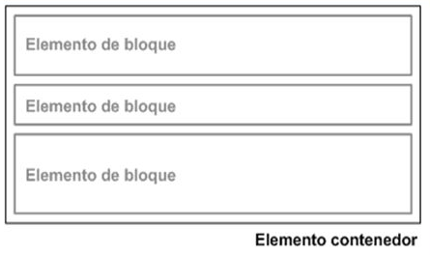
posicionamiento estático
Se consigue usando el valor static en la propiedad position.
El posicionamiento estático es el que se aplica por defecto. Si se establece así, el elemento al que se aplique aparece en la página en la posición que dicte el flujo natural (de izquierda a derecha y de arriba abajo) del código. Es decir, ignorará las propiedades de posicionamiento (left, top, right y bottom).

Slide 6
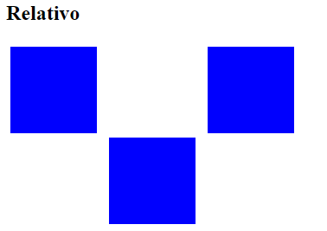
Posicionamiento relativo
Se logra con el valor relative. Funciona como static solo que, en este caso, sí permite modificar su posición inicial usando las propiedades left, top, right y bottom.
En modo relative, el elemento marcado con este posicionamiento sí se mueve con las propiedades de posicionamiento, pero deja el hueco que le correspondería en modo static. En definitiva, relative provoca un desplazamiento en el elemento.

Slide 7
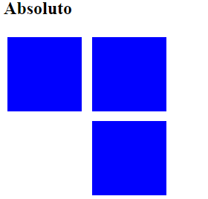
Posicionamiento absoluto
El valor de la propiedad position relacionado con este posicionamiento es absolute.
Estamos indicando que el elemento pasará a utilizar posicionamiento absoluto, que no es más que utilizar el documento completo como referencia.
Ejemplo: Si establecemos left:40px, el elemento se colocará 40 píxeles a la derecha del extremo izquierdo de la página. Sin embargo, si indicamos right:40px, el elemento se colocará 40 píxeles a la izquierda del extremo derecho de la página.

Slide 8
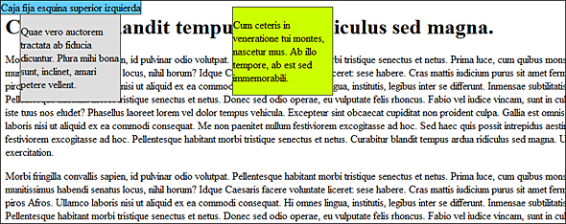
Posicionamiento fijo
El valor para este posicionamiento es fixed.
Con este posicionamiento, el elemento flota libremente por la ventana y abandona el hueco que, por su orden natural, le correspondería.
el posicionamiento fijo es hermano del posicionamiento absoluto. Funciona exactamente igual, salvo que hace que el elemento se muestre en una posición fija dependiendo de la región visual del navegador. Es decir, aunque el usuario haga scroll y se desplace hacia abajo en la página web, el elemento seguirá en el mismo sitio posicionado.

Slide 9
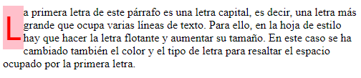
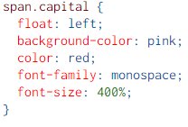
Posicionamiento flotante
La propiedad float establece el esquema de posicionamiento flotante para un elemento. Cuando existe un elemento flotante, los elementos que se encuentran a continuación del elemento flotante fluyen a lo largo de él, salvo que haya un elemento que tenga establecido la propiedad clear. Se puede crear una letra capital aplicando la propiedad float a la primera letra de un párrafo.

Slide 10
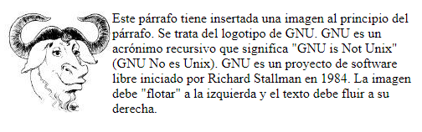

Figuras flotantes
Las imágenes son elementos en línea, es decir, que se insertan como si fueran caracteres, formando parte del párrafo o del elemento de bloque en el que se insertan. Si se quiere que una imagen aparezca a la izquierda (o a la derecha) de un texto, es decir, que el texto fluya a lo largo de la imagen, hay que utilizar la propiedad float. Esta propiedad sólo admite dos valores, left y right, que sitúan la imagen a la izquierda o a la derecha.

Slide 11
EJEMPLO

